Slide 1
Наличие столовой в оу

Slide 2
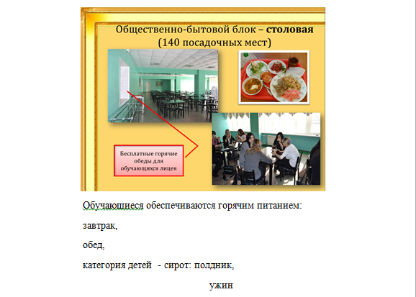
В колледже функционирует столовая на 140 посадочных мест и буфет

Slide 3
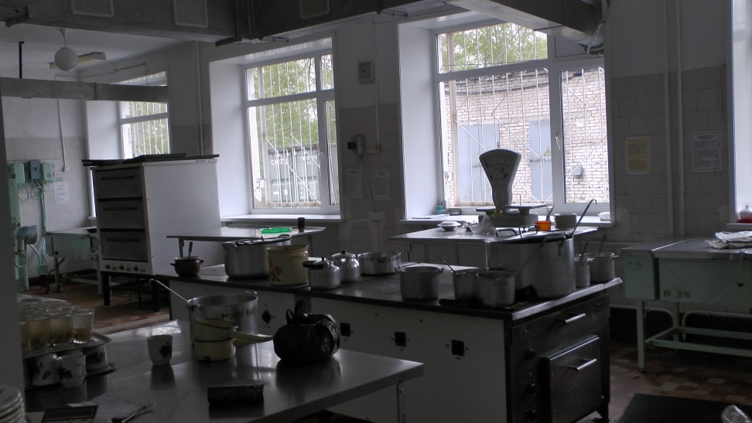
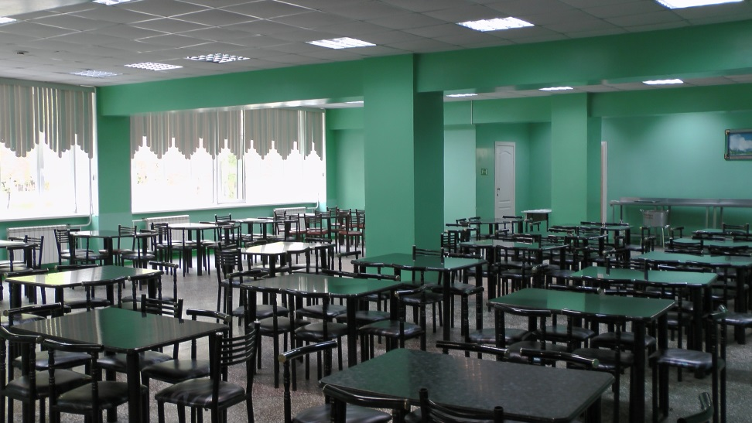
Места для организации питания

Slide 4
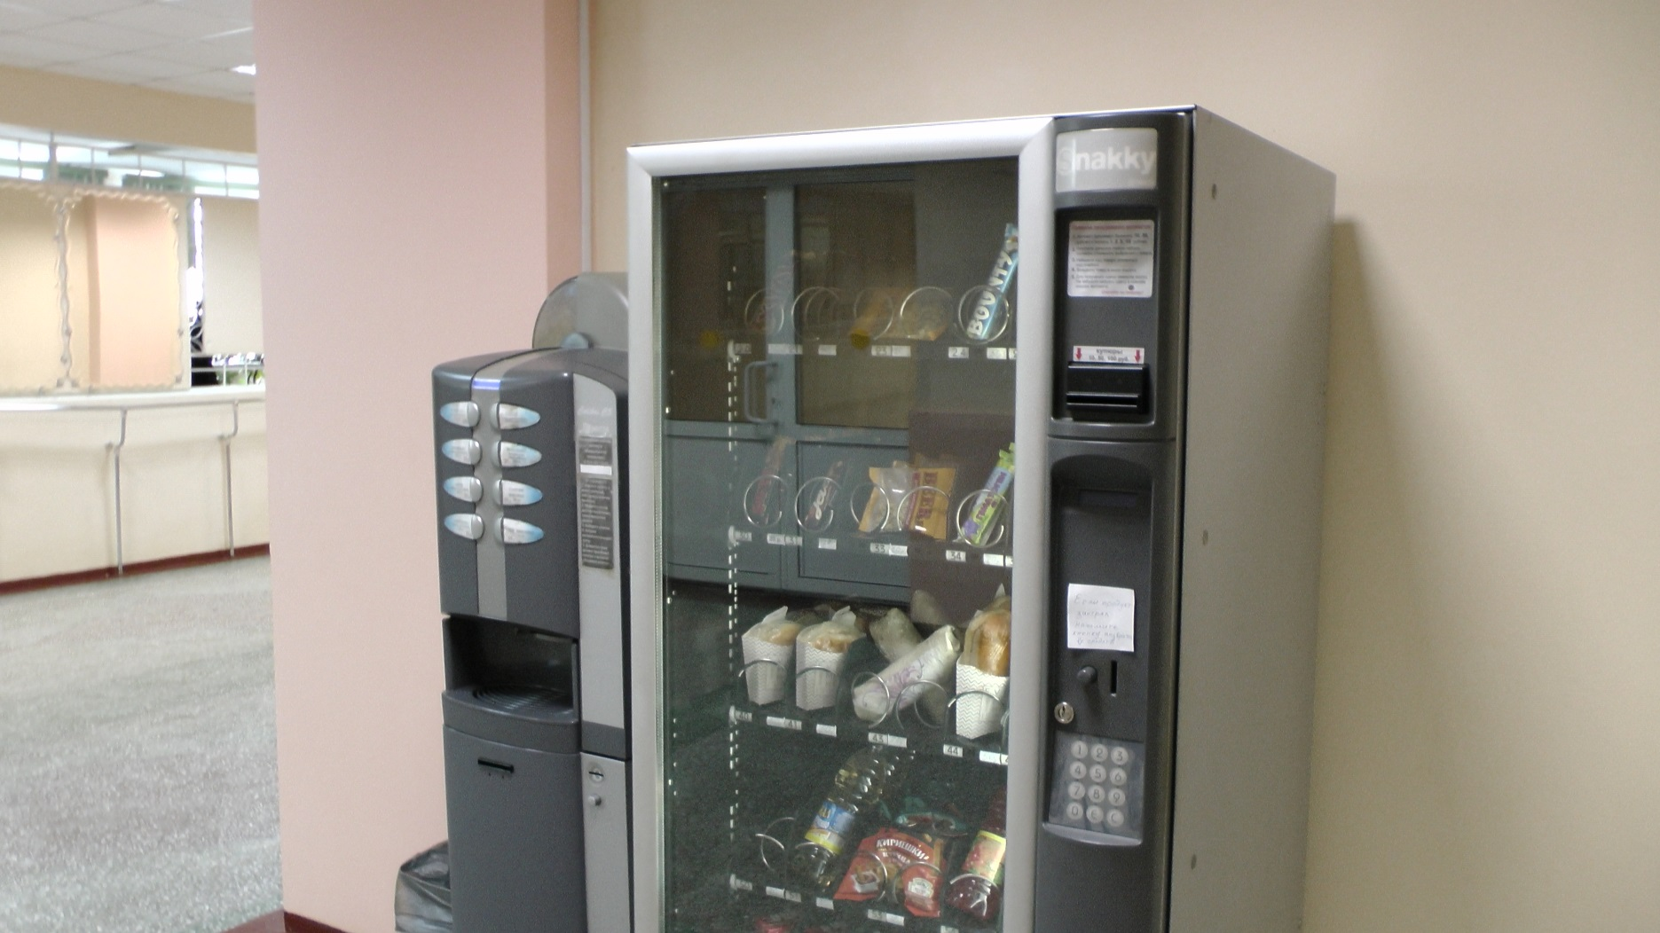
Дополнительный Пункт питания

